Slide 1

Современное программирование на C++
001. Introduction
Мольганов Андрей
«ТОО «НПО «Группа Компаний «DOSTI», 2022
СЦК при Образовательно-учебном отделе

Slide 2
Содержание
Маленькая история о C/C++
Области применения
Философия
Книги, материалы и другие references
О курсе
«ТОО «НПО «Группа Компаний «DOSTI»
2

Slide 3
Мотивация
1/4
При наборе научных сотрудников я смотрю на оценки как на последний показатель. Я нахожу, что воображение, амбиции, инициатива, любопытство, стремление, гораздо лучше предсказывают, кто будет делать со мной полезную работу. Конечно, эти характеристики сами по себе коррелируют с высокими оценками, но есть кое-что, что можно сказать о студенте, который решает, что данный курс – пустая трата времени, и что он работает над побочным проектом. Прорывы не случаются на обычных запланированных занятиях, они случаются в побочных проектах. Нам нужны люди, которые выполняют порученную им работу, но нам также нужны люди, которые могут критически осмыслить то, что им нужно. действительно важно»
«ТОО «НПО «Группа Компаний «DOSTI»
3

Slide 4
Мотивация
2/4
Академическая успеваемость не является сильным предиктором карьерного превосходства…
«Исследования показывают, что корреляция между оценками производительность труда скромна в первый год после колледжа и тривиальна через пару лет...
Академические оценки редко оценивают такие качества, как креативность, лидерские качества и навыки работы в команде, а также социальный, эмоциональный и политический интеллект.
Да, студенты с оценкой A (90+) осваивают зубрежку информации и повторяют ее на экзаменах как гимн или «Доброе утро». Но успех в карьере редко связан с поиском правильного решения проблемы.
«ТОО «НПО «Группа Компаний «DOSTI»
4

Slide 5
Мотивация
3/4
Если ваша цель – окончить школу/колледж/университет без единого изъяна в стенограмме, транскрипте, аттестате, дипломе, вы в конечном итоге можете закрывать предметы с помощью нелегальных путей, изучать различные махинации и стараться угадить всем…
Но при этом где-то рядом с вами на потоке учится студент который получает C-B (50-80), но при этом он знает больше чем его группа, и зачастую намного квалифицирован большинства молодых специалистов закончивших образование по специальности «Педагогика». Такой студент выходит из зоны комфорта, изучает информацию, создает проекты и повышает свои навыки
Даниель Лемир, к.ф.-м.н., Университет Квебека, Канада
«ТОО «НПО «Группа Компаний «DOSTI»
5

Slide 6

Мотивация
4/4
«Мой средний балл (GPA) был 2,4 (из 4.0) за первый семестр в колледже. Думал, может быть, я не создан для инженерии. Сегодня я посадил два космических корабля на Марс, и закончил разрабатывать с командой одного робота для Луны.
STEM-науки тяжелы для всех. Оценки, в конце концов, не имеют значения. Любопытство и настойчивость имеют значение (англ. Curiosity and persistence matter)»
Бен Цичи, Главный Инженер-Программист,
Марсианская Научная Лаборатория NASA
«ТОО «НПО «Группа Компаний «DOSTI»
6

Slide 7
Мотивация и программирование
1/2
Творчество | Программирование максимально творческая среда. Способность видеть проблему и новые способы которые обеспечивают оригинальные и нетривиальные решения этих проблем
Форма искусства | Искусство это человеческий навык. Каждый программист делает в «своем стиле». Код и алгоритм показывают элегантность и красоту каждого из способ развития музыки, рисования, биологии или игр
Знания | Программирование дает возможность узнавать что-то новое каждый день, совершенствоваться и приобретать все новые навыки и знания
Вызов | Программирование это вызов. Вызов самому себе, проблема, область проблемы и способы решения этой проблемы
«ТОО «НПО «Группа Компаний «DOSTI»
7

Slide 8
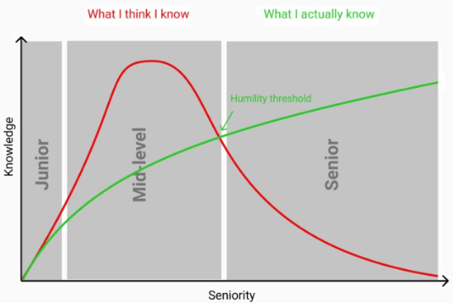
Мотивация и программирование
2/2
8

Slide 9
Маленькая история о C/C++
«ТОО «НПО «Группа Компаний «DOSTI»
9

Slide 10
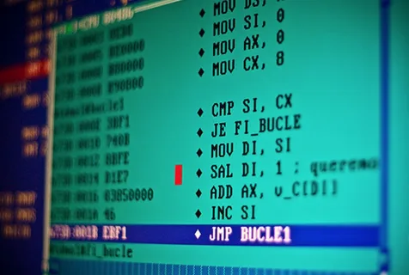
Язык программирования Assembler
A long time ago, in a galaxy far, far away … there was Assembly
Экстремальная простота функций
Требует много кода для простых задач
«Ковбой может все, что может конь»
Сложно писать и читать, избыточное, скучное и с ошибками
«ТОО «НПО «Группа Компаний «DOSTI»
10

Slide 11
Мотивация
1/4
В 1969 году Дениис М. Ричи и Кен Томпсон (работники компании AT&T, сотрудники ведомственной лаборатории Bell Labs) работали над разработкой операционной системы для мейнфреймов (для работы с очень большими данными), которым могла бы пользоваться тысяча пользователей по всему миру. Новая операционная система получила название UNIX.
Операционная система по-прежнему была написана на Assembler. Помимо него и Фортрана, UNIX также имел интерпретатор языка программирования B. Язык высокого уровня, например B позволял написать много страниц кода всего за
«ТОО «НПО «Группа Компаний «DOSTI»
11

